Slide 1
Module 6
Samenwerking en groepswerk

Slide 2
Inleiding tot het CEYS project
(te gebruiken afhankelijk van de context)
Europees Erasmus+ project
Partners in België, Griekenland, Roemenië, VK
Vervolgproject op het Creative Little Scientists project http://www.creative-little-scientists.eu
Doelen
  Ontwikkelen van nascholing voor leerkrachten basisonderwijs met bijhorende materialen
  Bevorderen van het gebruik van creatieve benaderingen in het wetenschapsonderwijs in het kleuter- en lager onderwijs (tot acht jaar)
Notes:
The Creativity in Early Years Science project is a European Erasmus+ project with partner countries Greece, Romania, Belgium and the UK
As indicated – it aims to develop a European teacher professional development course and accompanying materials to promote the use of creative approaches in teaching science in preschool and early primary education (up to age of eight).
It is a continuation of the project Creative Little Scientists, an FP7 EU project, where curriculum design principles to foster inquiry and creativity in science education were designed.

Slide 3
Verbanden tussen onderzoekend leren in wetenschapsonderwijs en een creatieve aanpak
Onderzoekend leren in wetenschaps-onderwijs (Inquiry-based Science Education)
Creatieve aanleg
Zin voor initiatief
Motivatie
Vermogen om iets nieuws te bedenken
Verbanden leggen
Verbeelding
Nieuwsgierigheid
Samenwerkingsvaardigheden
Denkvaardigheden
(bv. Chappell et al 2008)
In vraag stellen
Ontwerpen en plannen van onderzoek
Bewijs verzamelen
Verbanden leggen
Bewijs verklaren
Communiceren van verklaringen
(bv. Minner et al 2010)
Uit Creative Little Scientists, 2012
Notes:
A key challenge for the Creative Little Scientists project was to define what we mean by creativity in science and mathematics. We often use the term ‘creativity’ in rather general terms – and it appears also in policy documents – but what exactly does that mean.
Drawing on a wide range of sources and discussions with stakeholders from the early years and science education communities we developed the following definitions that are a central feature of the project.

Slide 4
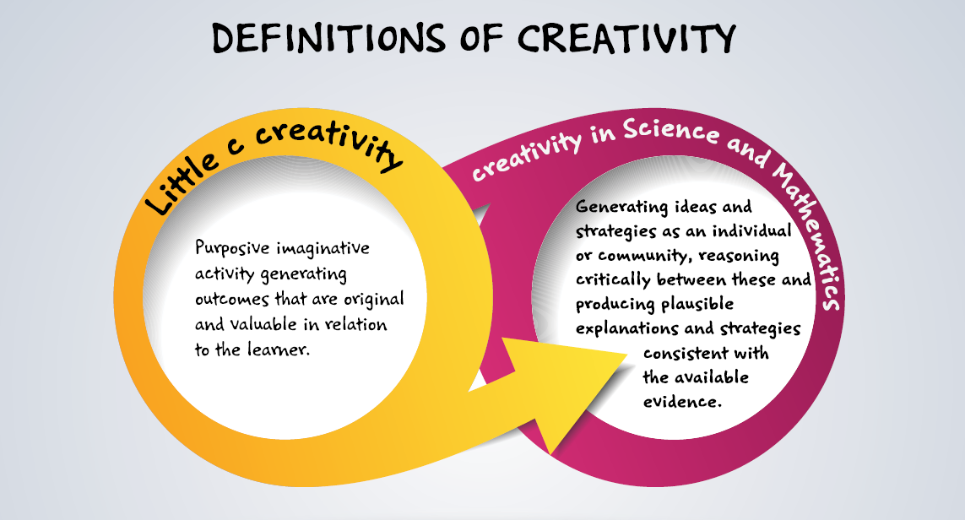
Definitie van creativiteit bij wetenschap- en wiskundeonderwijs bij jonge kinderen
Creative Little Scientists (2014)

Slide 5
Doelen van de module
Verkennen van de voordelen van samenwerking en groepswerk bij wetenschapsonderwijs bij jonge kinderen.
Deelnemers in staat stellen activiteiten uit te werken waarbij groepswerk en samenwerking ingezet worden om de creativiteit bij wetenschapsonderwijs te versterken.
Introductie op de voordelen van dialoog, samenwerking en groepswerk bij het bevorderen van onderzoek en creativiteit.
Strategieën voor het bevorderen van de creativiteit van kinderen door middel van samenwerking en groepswerk delen.
Inzichten verschaffen in verschillende manieren waarop samenwerking en groepswerk kansen geven voor creativiteit.

Slide 6
Verband met de inhoudelijke ontwerpprincipes en –resultaten 1 (te gebruiken wanneer zinvol)
15. De lerarenopleiding moet het gebruik van groepswerk door leerkrachten aanmoedigen om zo de onderzoeks-processen en het creatief leren bij de kinderen te ondersteunen
  15.1 Leerkrachten hebben kennis van de waarde van samenwerking voor onderzoek (inquiry), creatief denken en leren
  15.2 Leerkrachten maken doelgericht gebruik van een waaier aan samenwerkingsvormen, variërend van individuele tot gezamenlijke activiteiten, om zo de onderzoeksprocessen en het creatief leren van kinderen te ondersteunen

Slide 7
Verband met de inhoudelijke ontwerpprincipes en –resultaten 2 (te gebruiken wanneer zinvol)
15.3 Leerkrachten organiseren groepswerk en passen verschillende types groepswerk aan aan taken, het onderwijs en de evaluatievormen om zo de samenwerking tussen de kinderen bij wetenschap en wiskunde te bevorderen.
15.4 Leerkrachten gebruiken op de juiste wijze middelen en tussenkomen om samenwerking bij wetenschap en wiskunde te bevorderen.
15.5 Leerkrachten kunnen groepswerk evalueren
15.6 Leerkrachten gebruiken effectieve strategieën om ideeën en discussies uit de verschillende groepen te delen met elkaar

Slide 8
Motivering voor deze module
Samenwerking wordt beschouwd als een belangrijk aspect van de onderzoekende aanpak in onderwijs
Groeiende erkenning van het sociale, collectieve en samenwerkende karakter van creatieve processen
Samenwerking biedt kansen voor dialoog - een basiskenmerk van onderwijs gericht op creativiteit en een onderzoekende aanpak
Dialoog stelt kinderen in staat hun ideeën te uiten, te verkennen, te delen en te evalueren

Slide 9
Uitdagingen voor de leerkracht
Ondersteunen van samenwerking, redenering en creatieve betrokkenheid bij kinderen
Vragen stellen en aanmoedigen van dialoog zonder de dialoog te domineren
Taken zo ontwerpen dat een evenwaardige betrokkenheid van de kinderen gerealiseerd wordt
Het vormgeven van een ondersteunende omgeving die de discussie over alternatieve ideeën aanmoedigt
Het groepswerk zo aanpakken dat de betrokkenheid, participatie en groei van kinderen maximaal is

Slide 10
Module overzicht
Inleiding, doelstellingen en het belang van deze module
Opdracht m.b.t. probleemoplossing - Kansen voor samenwerking en dialoog - hun rol in het bevorderen van creativiteit en onderzoek
Het delen van ervaringen van groepswerk - effectieve aanpakken en uitdagingen
Analyse van voorbeelden uit de klaspraktijk – gebruik van groepswerk, rol van de leerkracht bij het ondersteunen van samenwerking
Gevolgen voor de planning
Reflectie op wat je uit deze module meeneemt.

Slide 11
Opdracht
Bouw met spaghetti en marshmallows de hoogste en sterkste structuur dat een ei kan dragen!
Werk in groepjes van 4/6
20 min.
Verdeel in 2 groepjes van 2/3
Probleemoplossers doen de opdracht
Waarnemers noteren de besprekingen en acties van de probleemoplossers

Slide 12
Tijd voor analyse
Ervaringen en waarnemingen delen
Waar zijn de elementen van onderzoek en creativiteit in de activiteit?
Op welke manieren werkten de probleemoplossers samen?
Waar hebben ze over gesproken? 10min.
Op welke manieren ondersteunden dialoog en samenwerking het onderzoek en de creativiteit?

Slide 13
Samenwerking
Samenwerken gaat verder dan wat we dikwijls in klaslokalen zien, waarbij kinderen in groepjes maar toch individueel aan elkaar gerelateerde taken werken (samenwerkingsverband).
Samenwerking houdt in: 'deelnemen aan gezamenlijke activiteiten die elkaar aanvullen, werken aan een gemeenschappelijk doel en het ontwikkelen van gedeeld begrip' (McGregor 2012: 78)
Een belangrijk inzicht hierbij is dat de samenwerking van de groep meer kan bereiken dan bereikt zou kunnen worden als ze individueel zouden werken.

Slide 14
Kenmerken van dialoog bevorderen van de onderzoekende aanpak en creativiteit
Vragen stellen
Opbouwen van gedeelde interpretaties en nieuwe kennis
Uitdrukken en rechtvaardigen van eigen standpunten
Actief feedback geven en actief bouwen op elkaars ideeën
Op een beleefde manier het eens of oneens zijn met elkaar
Ideeën aanpassen op basis van bewijs, input en argumenten
Zie je verbanden met de definitie van creativiteit?

Slide 15
Ervaringen delen
Noteer per twee op post-its
Positieve strategieën en uitdagingen voor het bevorderen van samenwerking en dialoog in de klas
Voordelen van de onderzoekende aanpak en creativiteit
10 min
Deel met het groepje aan jouw tafel
Reflecteer over gemeenschappelijke thema’s en uitdagingen
Aard van de opdracht
Groepssamenstelling
Rol van de leerkracht?

Slide 16
Samenwerking en groepswerk Analyse van voorbeelden uit de klaspraktijk
Kader voor de voorbeelden uit de klaspraktijk
Schets van de context - focus, motivering, achtergrond
Startpunten
Het ontwikkelen van het leerpad - activiteiten en hun reden, voorbeelden van reacties van kinderen, reflecties van leerkrachten en gevolgen voor de volgende sessie.
Reflecties – groei van de kinderen, rol van de leerkracht, klasomgeving, volgende stappen
Materialen onderzoeken
Badbommen
Notes:
Now moving on
Share some examples from the classroom to to explore nature of group work – opportunities for collaboration and dialogue and their role in fostering inquiry and creativity.
Also ways in which teacher built on children’s responses over time and sought to foster children’s skills and understandings associated with inquiry.

Slide 17

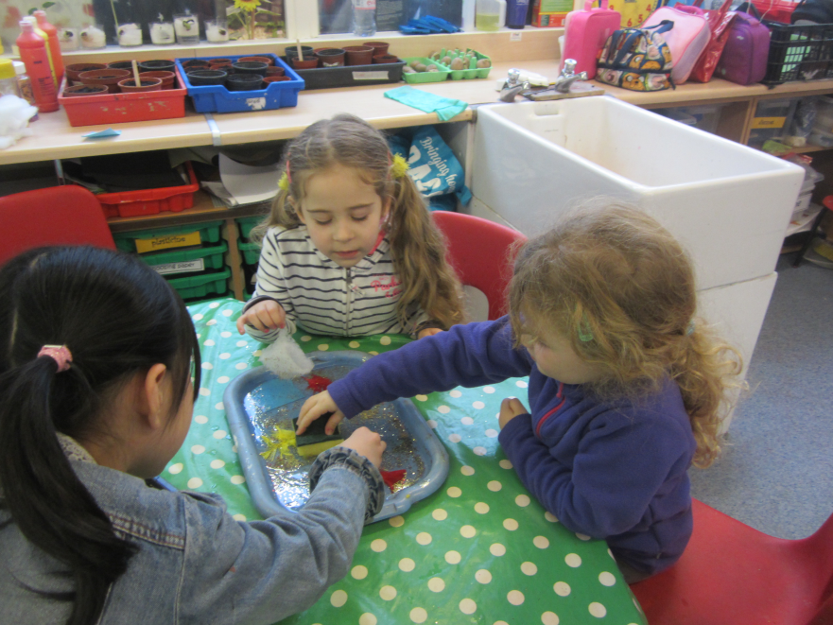
Materialen onderzoeken
Kinderen van 5-6 jaar

Slide 18
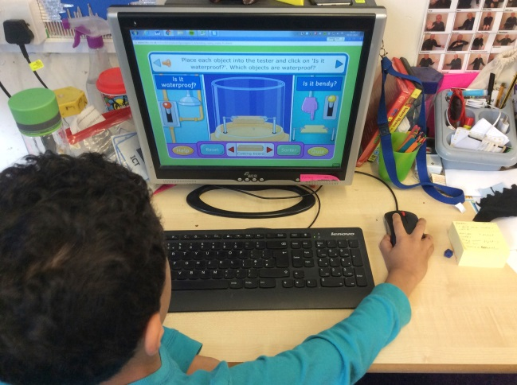
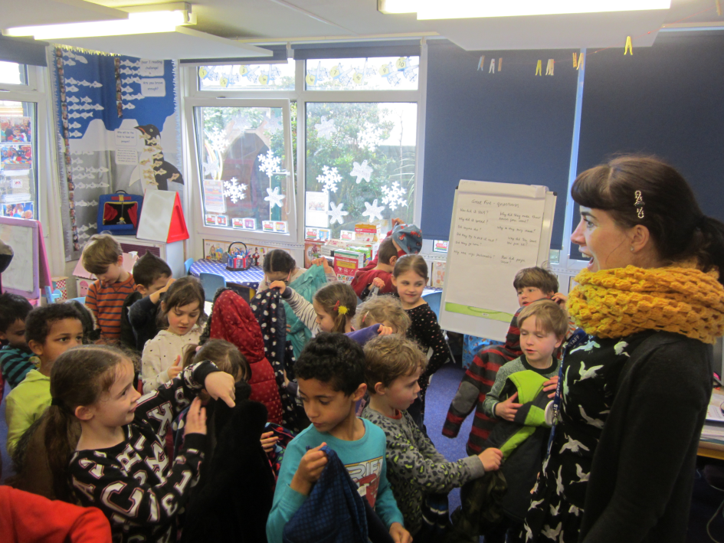
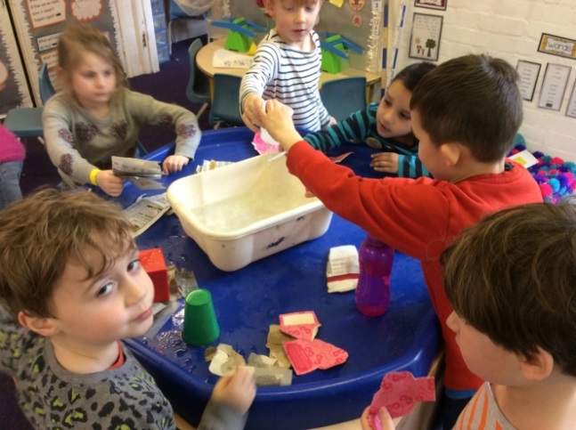
Materialen onderzoeken

Slide 19
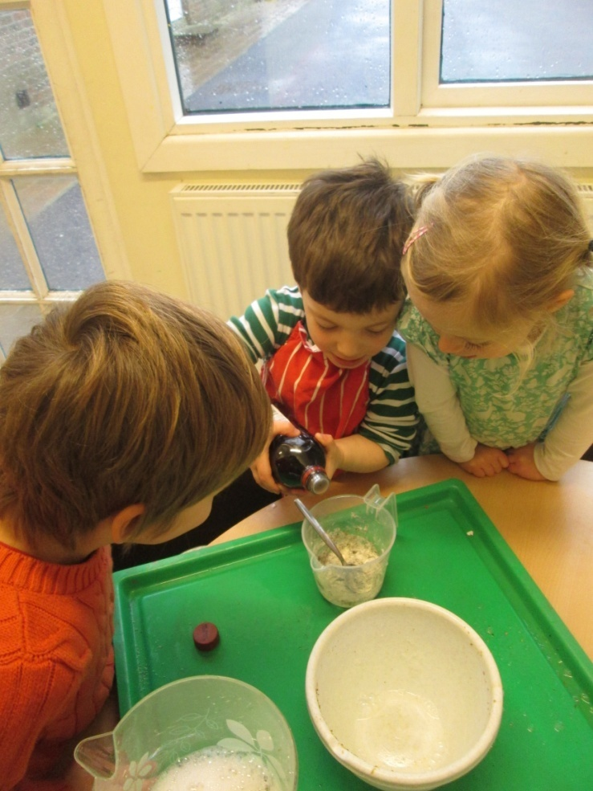
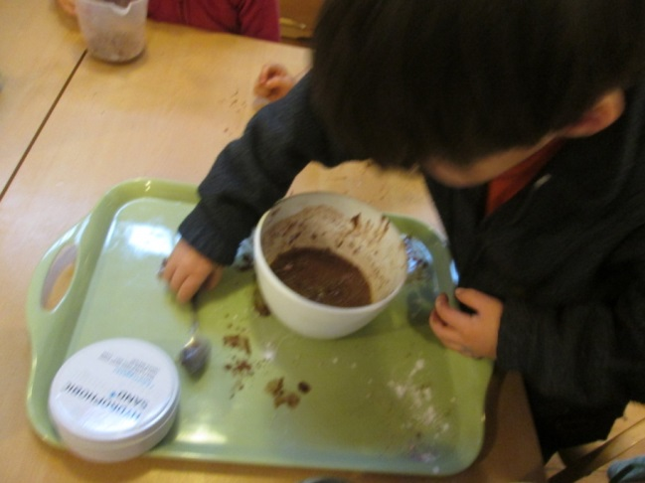
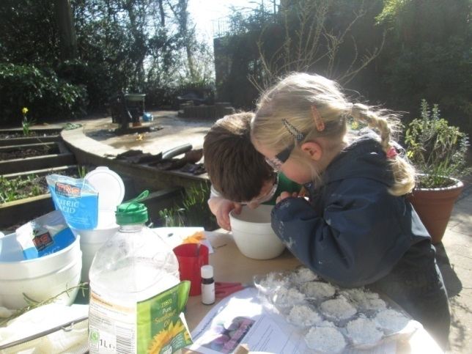
Badbommen
Kinderen van 3-5 jaar

Slide 20
Analyse van de voorbeelden uit de klaspraktijk
Wat bevorderde samenwerking en dialoog in de klas?
Hoe bevorderde dit het onderzoek en de creativiteit?
Identificeer mogelijkheden voor evaluatie.
10 min
Bespreek en noteer de antwoorden op de reflectievragen.
Notes:
Work in groups of 4 – 1/2 examples for each group
Start in pairs with different examples, then swap
1. Read through first to gain an overview of the learning journey.
2. Then consider the following questions:

Slide 21
Actieplan
Per twee: Identificeer twee zaken die je meeneemt bij het plannen van onderzoek om samenwerking en dialoog te bevorderen?
Kies een onderzoek dat je zou kunnen uitvoeren:
  Wanneer zal het plaatsvinden?
  Hoe worden de kinderen gegroepeerd?
  Hoe organiseer je de activiteit zodat de samenwerking en dialoog van de kinderen bevorderd wordt?
  Hoe zou je dit kunnen evalueren?
Denk aan - aard van de taak, groepering, jouw rol

Slide 22
Reflecties op de module
Op welke manier ondersteunden de verschillende activiteiten jouw inzichten?
2. In welke mate werden de doelstellingen van de module bereikt?
Notes:
How to record? List ideas on flip chart.
Back to the aims?

Slide 23
Meer informatie
Creative Little Scientists
(FP7 EU project 2011 – 2014)
Ontwerpprincipes en voorbeeldmateriaal op basis van veldwerk
www.creative-little-scientists.eu
Creativity in Early Years Science Education
(Erasmus+ EU project 2014 – 2017)
Curriculummateriaal en trainingsmateriaal voor nascholing van leerkrachten om een creatieve aanpak bij wetenschapsonderwijs voor jonge kinderen te bevorderen
www.ceys‐project.eu

Slide 24

Bedankt!

Slide 25

Met dank aan
Creativity in Early Years Science EDUCATION (2014-2017) www.ceys-project.eu
© 2017 CREATIVITY IN EARLY YEARS SCIENCE EDUCATION Consortium
This work is licensed under the Creative Commons Attribution-NonCommercial-NoDerivatives 4.0 International License. To view a copy of this license, visit http://creativecommons.org/licenses/by-nc-nd/4.0/.

